Slide 1
독도가 한국영토인
역사적, 지리적 근거와 국제법적 근거
영어영문학과
21902199 차은서

Slide 2
목 차
Ⅰ. 독도에 대하여
1. 독도의 기본 정보
2. 동도와 서도
3. 독도의 실효적 지배
Ⅱ. 독도가 한국 영토인 근거
1. 지리적 근거
2. 역사적 근거
3. 국제법적 근거(SCAPIN/샌프란시스코 강화 조약)
Ⅲ. 마무리하며
1. 독도의 가치
2. 일본의 역사 왜곡
3. 참고자료

Slide 3
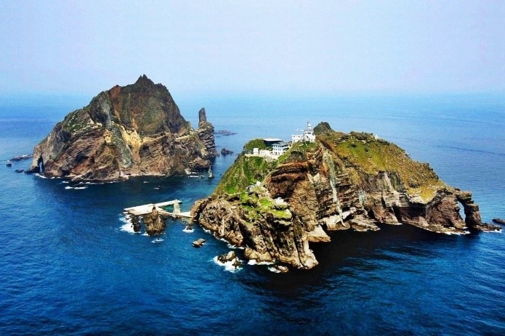

1. 독도의 기본 정보
Ⅰ. 독도에 대하여
경상북도 울릉군 울릉읍 독도리 1~96에 위치하며,
대한민국 정부 소유의 국유지로서 천연기념물
제336호로 지정되어 있는 섬
약 160종의 조류와 다양한
해양 생물이 서식

Slide 4
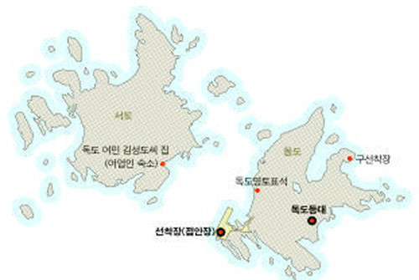
2. 동도와 서도
Ⅰ. 독도에 대하여
동도
- 유인 등대
- 해양 수산 시설
서도
- 주민 숙소

Slide 5

3. 독도의 실효적 지배
Ⅰ. 독도에 대하여
① 경찰이 상주하여 독도를 경비
② 우리 군이 독도 영해와 영공을 수호
③ 독도 관련 각종 법령을 시행
④ 등대 등 여러 가지 시설물을 설치·운영
⑤ 한국 주민이 독도에 거주

Slide 6
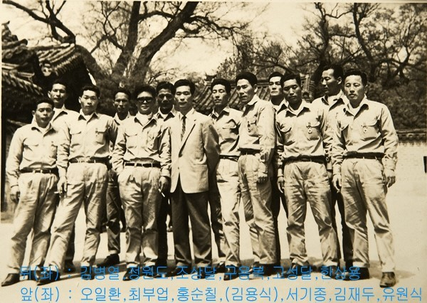
3. 독도의 실효적 지배 (독도 의용수비대)
Ⅰ. 독도에 대하여
독도의 지속가능한 이용에 관한 법률 제3조
"독도의용수비대"란 우리의 영토인 독도를 일본의 침탈로부터 수호하기 위하여 1953년 4월 20일 독도에 상륙하여 1956년 12월 30일 국립경찰에 수비 업무와 장비 모두를 인계할 때까지 활동한 33명의 의용수비대원이 결성한 단체

Slide 7
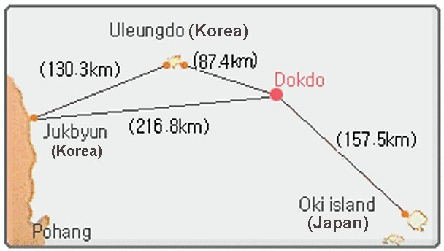
1. 지리적 근거
Ⅱ. 독도가 한국 영토인 근거
★ 울릉도와 독도의 거리
87.4km
★ 일본 오키섬과 독도의 거리
157.5km
울릉도와 독도의 거리가 더 가까움!

Slide 8
2. 역사적 근거
Ⅱ. 독도가 한국 영토인 근거
[ 역사적 연표]
우산국 복속
512
다케시마 도해 면허
1625
태정관 지령
SCAPIN 제 677호 제 2차
1877
1946
1454
세종실록 지리지
1696
1900
1951
대한제국 칙령 제 41호
샌프란시스코 강화 조약
다케시마 도해 금지령

Slide 9
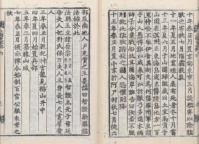
1) 삼국사기 (우산국 복속)
512년
신라 이찬(伊飡) 이사부(異斯夫)
우산국을 정벌하여 신라가 우산국을
복속하는 것에서 시작
삼국사기 (1145년)

Slide 10
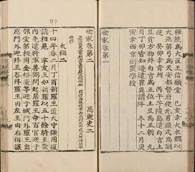
2) 고려사
연도 |  | 내 용
930년 | 태종13 | 우산국에서 고려에 토산물 조공함. 고려는 관직 하사함.
1018년 | 현종9 | 우산국에 여진족 침입. 농기구와 종자 등을 우산국에 하사함.
1032년 | 덕종1 | 우산국 성주가 고려에 아들을 보내 토산물 바침.
1157년 | 의종11 | 김유립을 파견하여 울릉도에 사람이 살 수 있는지 살핌.
1246년 | 고종33 | 왜인들의 침입이 지속되자 울릉도에 안무사를 파견하여 관리함.
고려사 (1451)

Slide 11
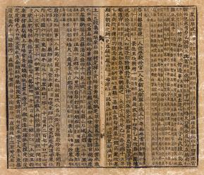
3) 세종실록지리지
“우산(독도) 무릉(울릉도)… 두 섬은 서로 멀리 떨어져
있지 않아 날씨가 맑으면 바라볼 수 있다.”
지리적 근거와 관련 있음!!
세종실록 지리지 (1454)

Slide 12
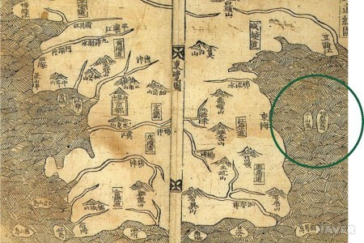
4) 신증동국여지승람
독도와 울릉도가 동해에 위치함을 밝히고
독도가 조선의 영토임을 분명히 하고 있음.
신증동국여지승람 (1531)

Slide 13
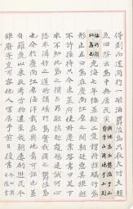
5) 만기요람
‘울릉 우산은 모두 우산국의 땅이다, 우산은 왜인이 말하는 송도이다.’
만기요람 (1808)

Slide 14
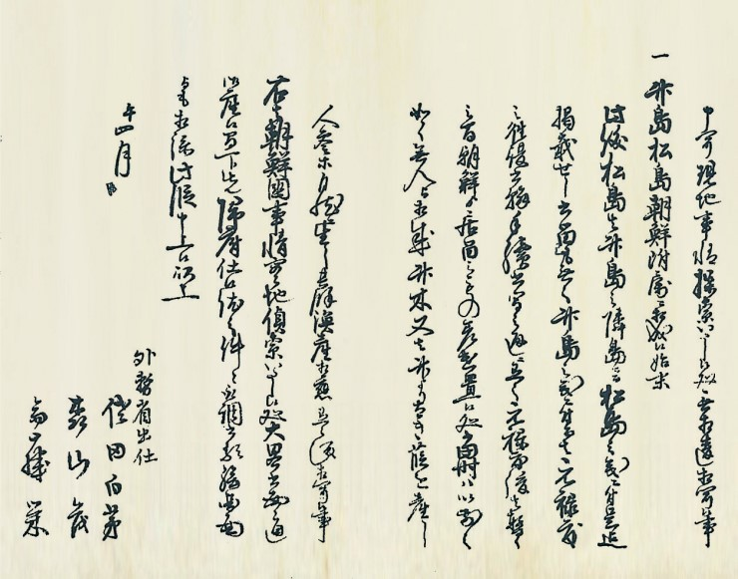
6) 다케시마 도해금지령
일본 막부(에도 막부) 돗토리번을 통해 울릉도와 독도가 일본령이 아님을 확인.
일본 어민들에게 다케시마 도해금지령을 내림(1696년 1월 28일)
즉, 일본인들의 다케시마(울릉도, 독도)에서의 어업활동이 금지됨.
다케시마 도해금지령

Slide 15

7) 안용복 일본 도해
안용복(安龍福)이 울릉도에 어업 온
일본 어선을 추격하여 독도(자산도)에서
쫓아버리고, 일본에까지 다녀온 사건
학교 선생님이 만든, 독도 에니메이션 '우리땅 독도를 지킨 안용복'
https://www.youtube.com/watch?v=3wg4h9g43Ik
안용복 일본 도해

Slide 16
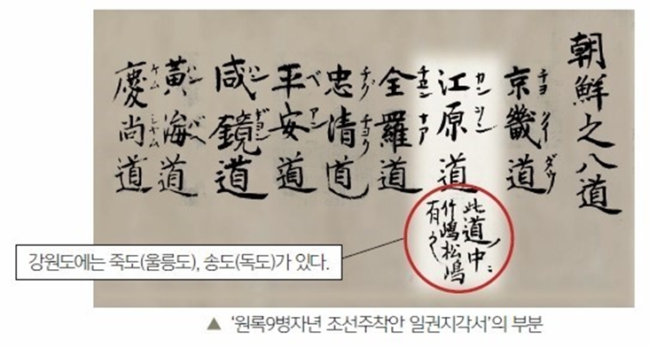
7) 안용복 일본 도해
안용복이 오키섬 관리에게 울릉도와
독도가 조선령이라고 진술한 기록이
「원록9병자년 조선주착안일권지각서」에 실려 있음.
안용복 일본 도해

Slide 17
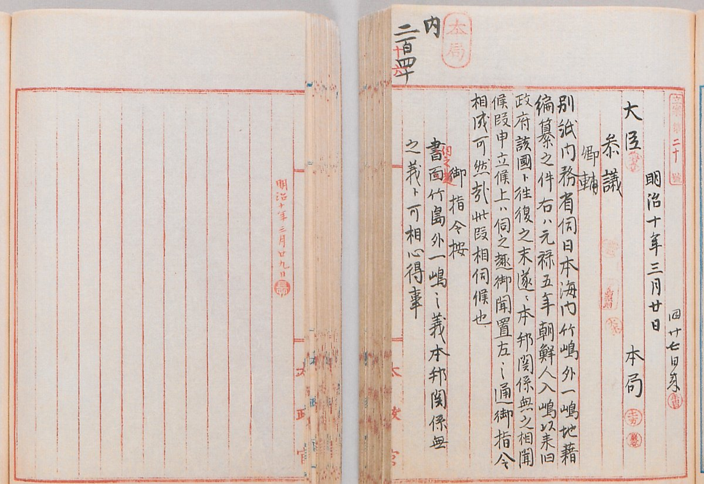
8) 태정관 지령
1877년 3월 일본 최고 행정기구인 태정관이
내무성에 울릉도와 독도가 일본령이 아니라고
내린 지령
“다케시마(울릉도) 외 일도(一嶋, 독도)의 건에 대해 본방(本邦, 일본)과는 관계가 없음을 명심할 것”이라는 지시를 내림
태정관 지령

Slide 18
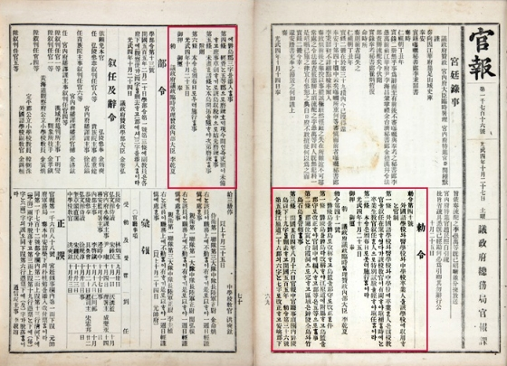
9) 대한제국 칙령 제 41호
고종 황제는 칙령으로 ‘울릉도(欝陵島)를
울도(欝島)로 개칭(改稱)하고 도감(島監)을
군수(郡守)로 개정(改正)한 건(件)’을
제정 반포
독도가 울도군(울릉도)의 관할임을 명확히 함.
대한제국 칙령 제 41호

Slide 19
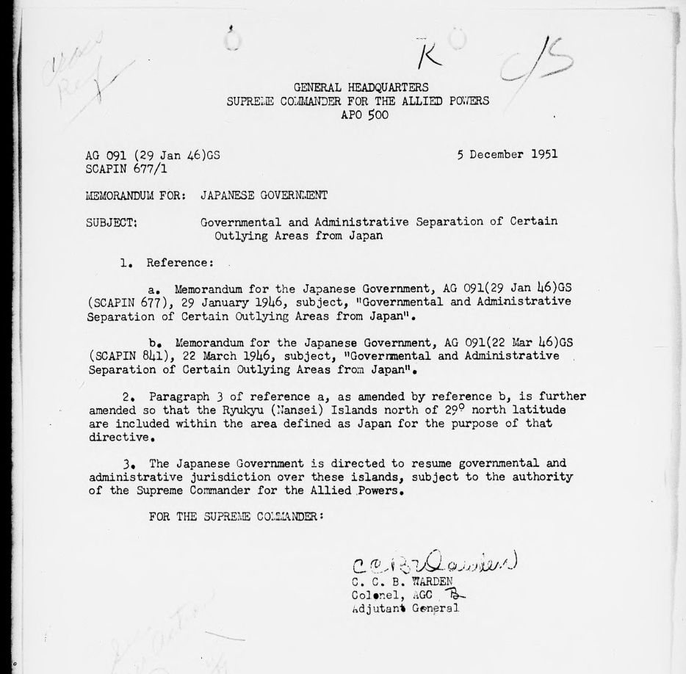
3. 국제법적 근거
Ⅱ. 독도가 한국 영토인 근거
일본의 영역에서
“울릉도, 독도와 제주도는 제외된다.”
라고 규정
연합국최고사령관 각서 (SCAPIN) 제 677호 제 2차

Slide 20

3. 국제법적 근거
Ⅱ. 독도가 한국 영토인 근거
연합국최고사령관 각서(SCAPIN) 제1033호
일본의 선박 및 국민이 독도 또는
독도 주변 12해리 이내에 접근하는 것을
금지한 각서

Slide 21
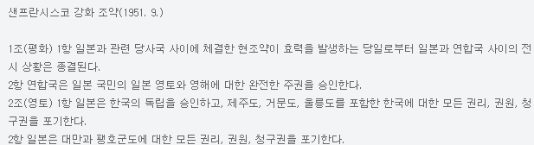
3. 국제법적 근거
Ⅱ. 독도가 한국 영토인 근거
샌프란시스코 강화조약

Slide 22
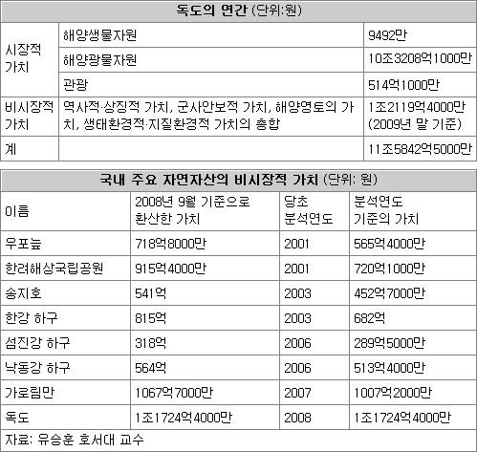
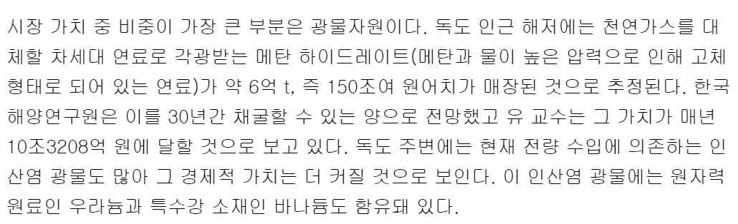
1. 독도의 가치
Ⅲ. 마무리하며

Slide 23
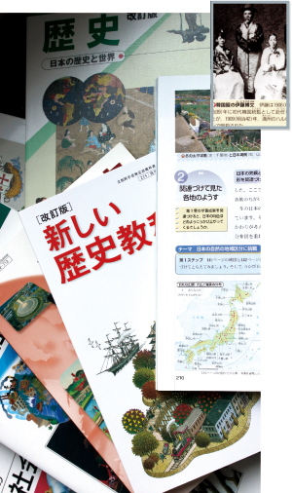
2. 일본의 역사 왜곡
Ⅲ. 마무리하며
일본은 독도에 대한 영유권을 주장하며 일본 국민들을 속이고 있음.
그 중에서 초등학교, 중학교 역사 교과서를 왜곡하는 경우가 있음.
'독도는 일본 땅' 왜곡 강화 日 초등 교과서 / YTN
https://www.youtube.com/watch?v=iZGUOSIUlbs
분노 주의※ 일본의 독도 야욕에 의한 교과서에 실린 왜곡♨ 막나가쇼(makshow)
https://www.youtube.com/watch?v=3_gV3BcEwv4

Slide 24
3. 참고자료
Ⅲ. 마무리하며
[네이버 지식백과]독도
https://terms.naver.com/entry.nhn?docId=3534465&cid=43737&categoryId=58545
독도 외교뷰
https://dokdo.mofa.go.kr/kor/
시골경찰'이 찾은 독도, 왜 '군인' 아닌 '경찰'이 지킬까?
https://m.post.naver.com/viewer/postView.nhn?volumeNo=16027110&memberNo=38212397&vType=VERTICAL
학교 선생님이 만든, 독도 에니메이션 '우리땅 독도를 지킨 안용복'
https://www.youtube.com/watch?v=3wg4h9g43Ik
삼국사기부터 울릉도 검찰일기까지, 독도관련 국내외 문헌자료는?[출처] 삼국사기부터 울릉도 검찰일기까지, 독도관련 국내외 문헌자료는?|작성자 교육부
독도의 생물 - 광물 - 관광 - 안보 가치, 돈으로 환산한다면 모두 얼마?/허진석 기자
https://news.naver.com/main/read.nhn?oid=020&aid=0002109624
독도는 일본 땅' 왜곡 강화 日 초등 교과서 / YTN
https://www.youtube.com/watch?v=iZGUOSIUlbs
분노 주의※ 일본의 독도 야욕에 의한 교과서에 실린 왜곡♨ 막나가쇼(makshow) 13회
https://www.youtube.com/watch?v=3_gV3BcEwv4

Slide 25
감사합니다.

